Slide 1

13강. 음성인식 (Google Speech)
두원공과대학교 컴퓨터공학과 2학년

Slide 2
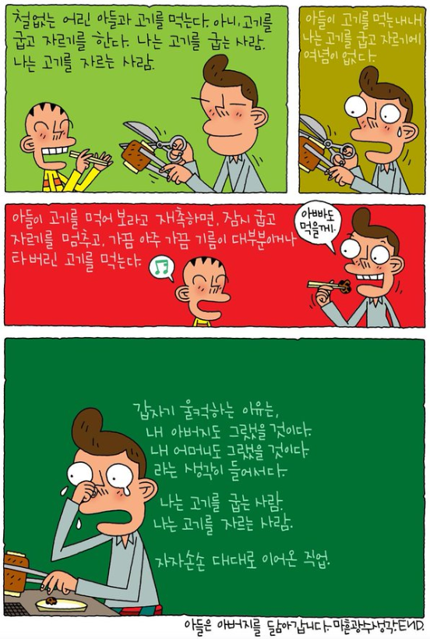
아들은 아버지를 닮아 갑니다.

Slide 3

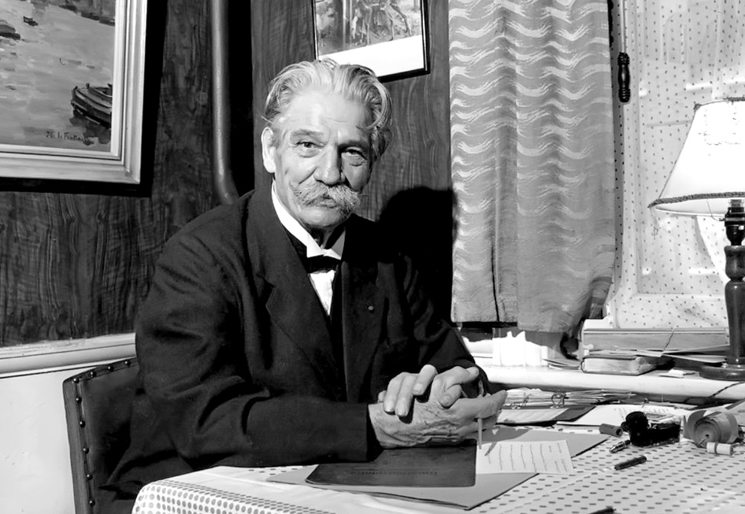
생각 더하기
슈바이처의 명언
성공은 행복의 열쇠가 아닙니다.
행복이 성공의 열쇠입니다.
당신이 하는 일을 사랑한다면,
당신은 성공하게 될 것입니다.
― 슈바이처 (Albert Schweitzer)
“Success is not the key to happiness. Happiness is the key to success. If you love what you are doing, you will be successful.”
<Ludwig Philipp Albert Schweitzer(1875~1965)>
독일 출신 의사, 철학자, 신학자, 목사, 음악가
1928년 괴테상
1952년 노벨평화상
아프리카 봉사활동에 헌신

Slide 4
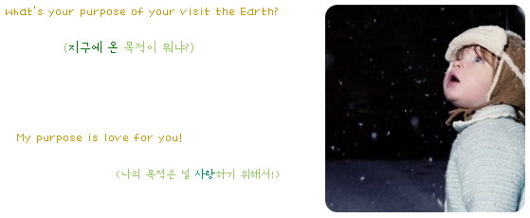
학습목표
본 강의를 이수하면 음성인식을 구현할 수 있다.
Google Speech 활용
Google Cloud platform에 프로젝트 생성하기
Google Cloud Speech API 키 발급
STT(Speech-To-Text) API
라이브러리 설치
Google 음성인식 라이브러리 활용
영어 인식
한국어 인식
한국어 인식 및 말하기

Slide 5
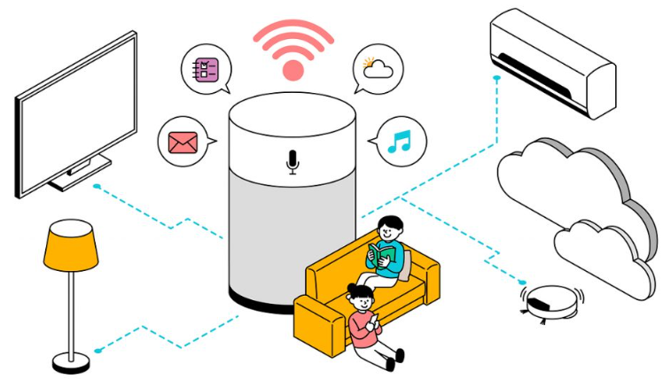
기술과 서비스의 각축장, 음성인식 시장(1)
음성인식 시장의 확장
팬데믹 기간을 거치며 중요성이 더욱 부각
국내 주요 기기 및 서비스
삼성 빅스비
LG Q보이스
SK 누구
KT 기가지니
네이버 클로바
카카오 카카오
<그림 출처. https://news.samsungdisplay.com/32419>

Slide 6
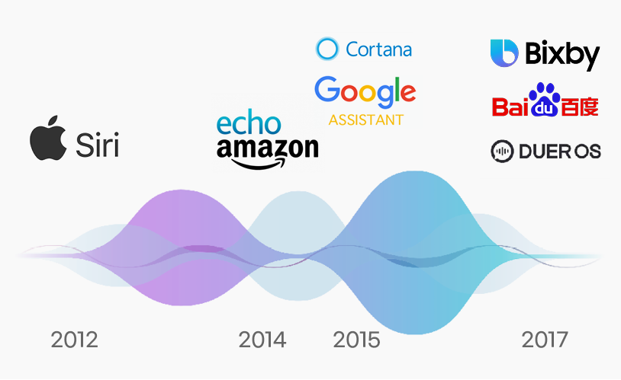
기술과 서비스의 각축장, 음성인식 시장(2)
음성인식 시장의 확장
글로벌 음성 AI 시장
애플 시리
아마존 알렉사
구글 어시스턴스
바이두 두어
<그림 출처. https://news.samsungdisplay.com/32419>

Slide 7
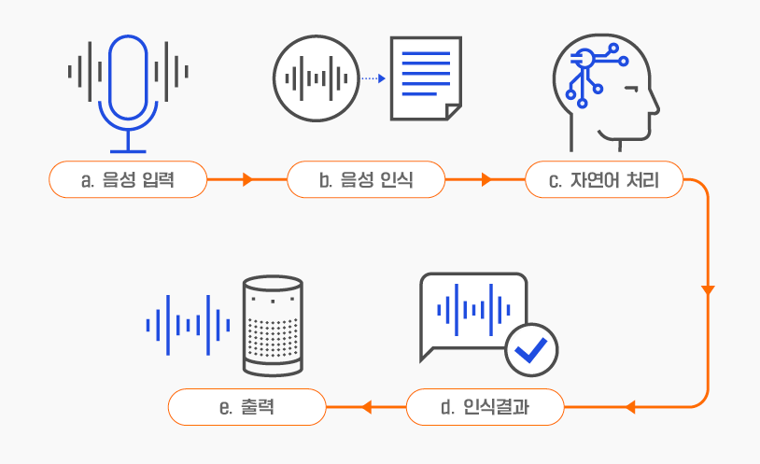
기술과 서비스의 각축장, 음성인식 시장(3)
음성인식기술로 작동되는 기계
사람의 음성인식 방법과 완전히 다른 과정
음성인식 분야의 대표 주자 → 메타플랫폼의 데이터-투-백(Data2vec)
기계번역은 빠르게 개선되고 있으나, 일상적인 번역은 한국어, 영어, 중국어, 스페인어 등에 불과
<그림 출처. https://news.samsungdisplay.com/32419>

Slide 8
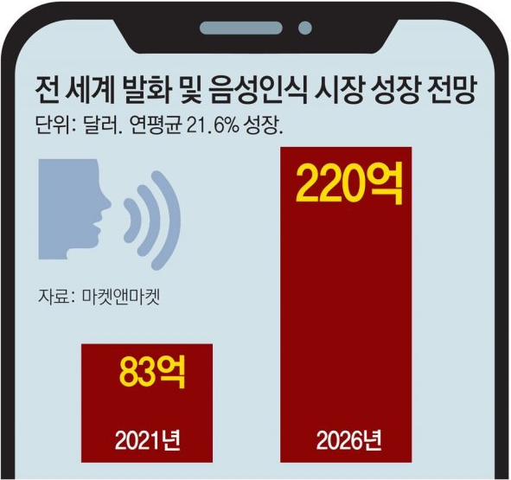
기술과 서비스의 각축장, 음성인식 시장
음성인식 시장의 확장
KT+웹케시 → 음성인식 AI 비서 “에스크아바타“ 출시
은행업무, 매출매입, 세금계산서, 현금영수증 증 10개 카테고리 음성 질의응답
코어에이아이 → AI 비서 “뱅크어시스트“ 출시
<그림 출처. 동아일보, 2021.10.05>

Slide 9
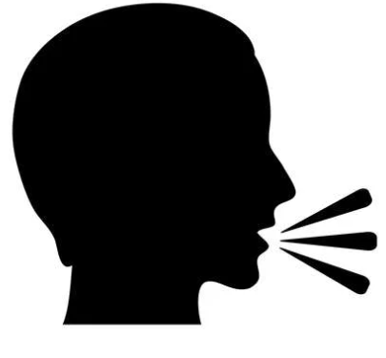



구글 speech를 이용한 음성인식
google-cloud-speech
gTTS
mpg321

Slide 10
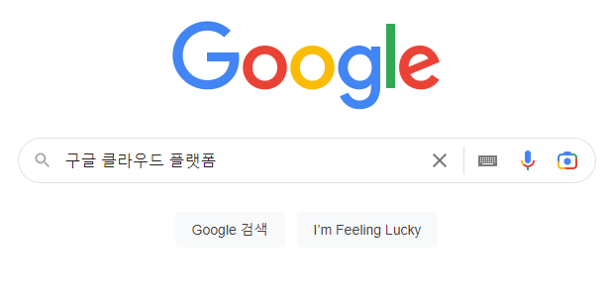
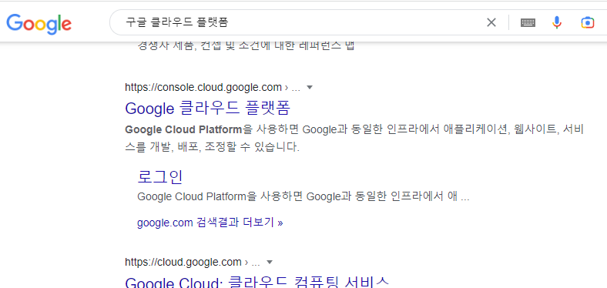
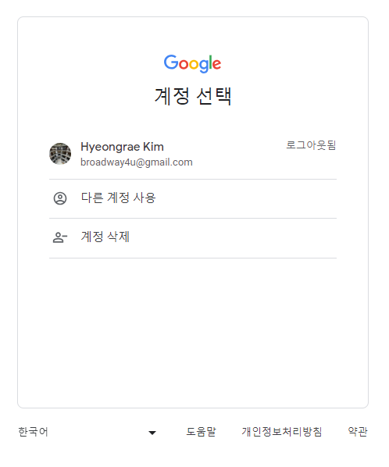
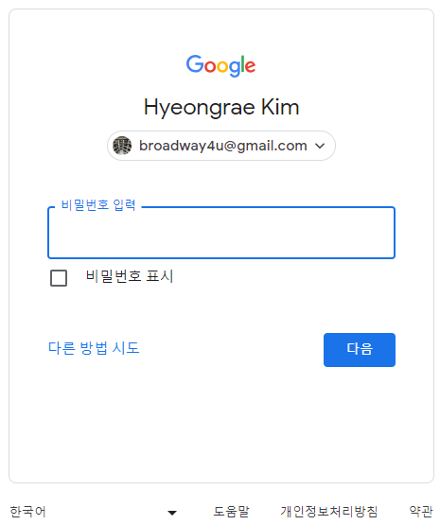
Google Cloud 플랫폼 무료 사용 등록
Cloud 플랫폼

Slide 11
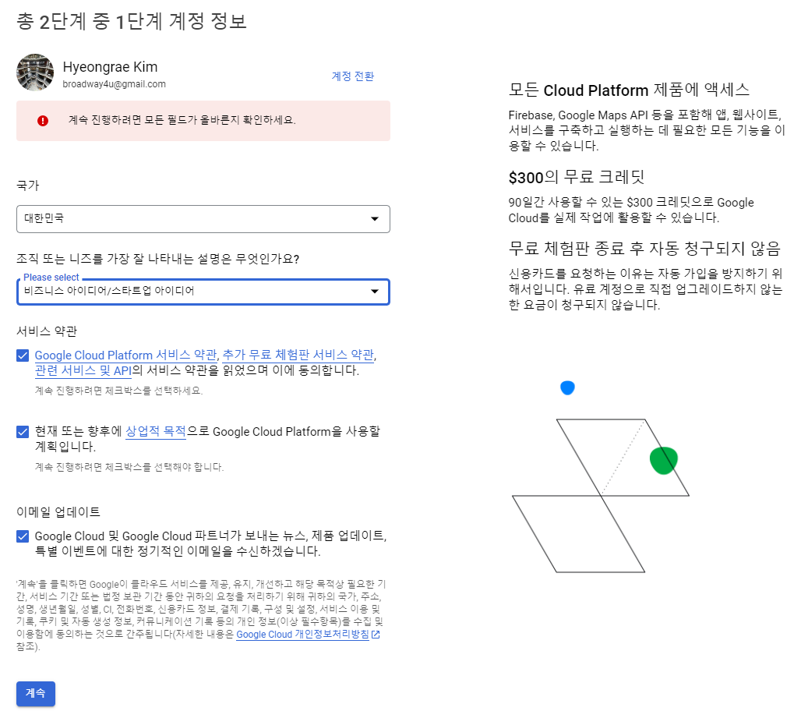
Google Cloud 플랫폼 무료 사용 등록
Cloud 플랫폼

Slide 12
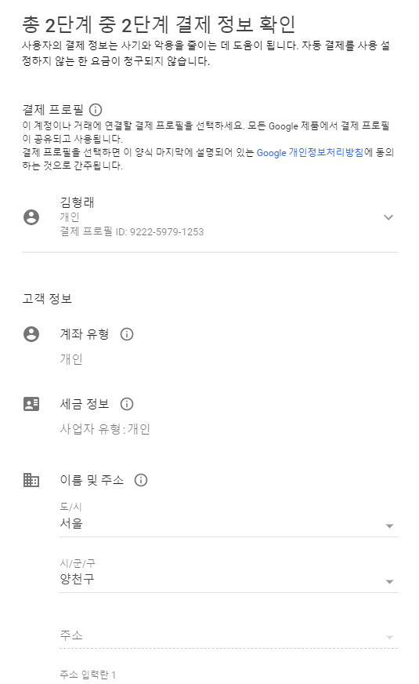
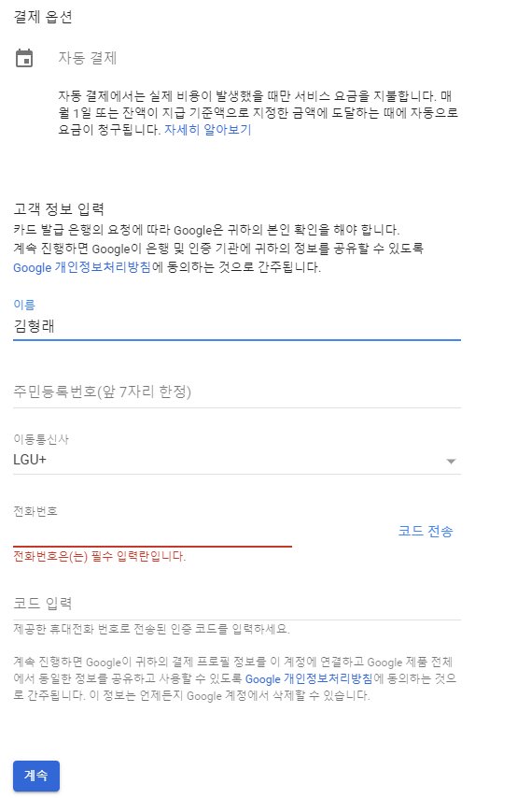
Google Cloud 플랫폼 무료 사용 등록
Cloud 플랫폼

Slide 13
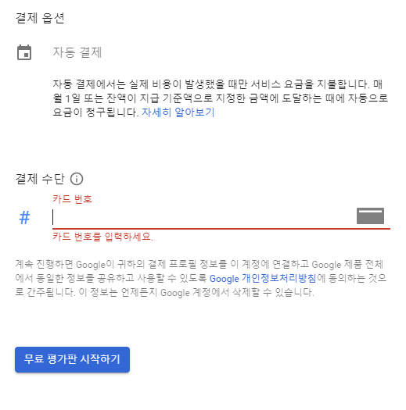
Google Cloud 플랫폼 무료 사용 등록
Cloud 플랫폼

Slide 14
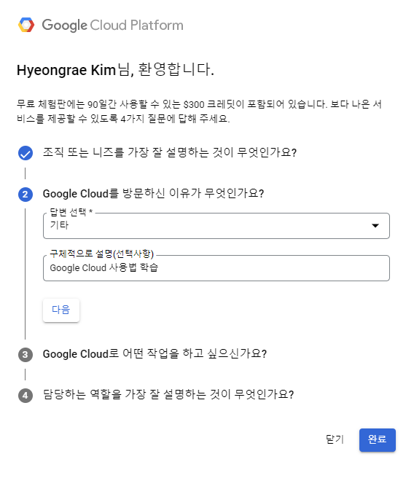
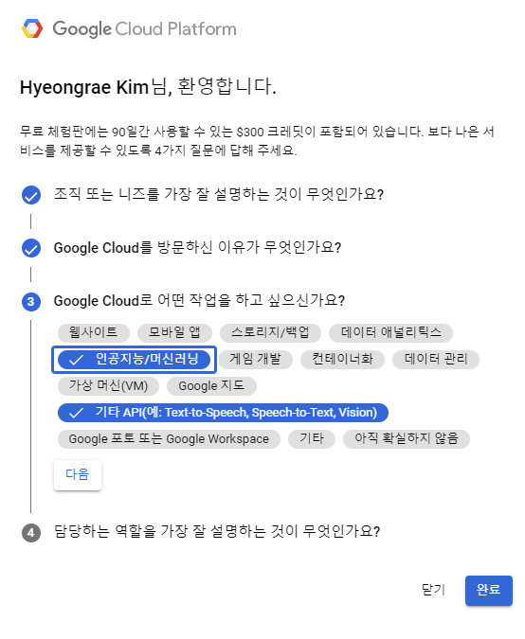
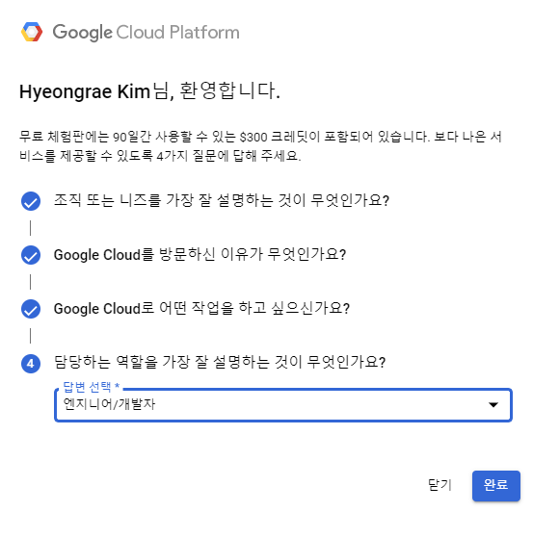
Google Cloud 플랫폼 무료 사용 등록
Cloud 플랫폼

Slide 15
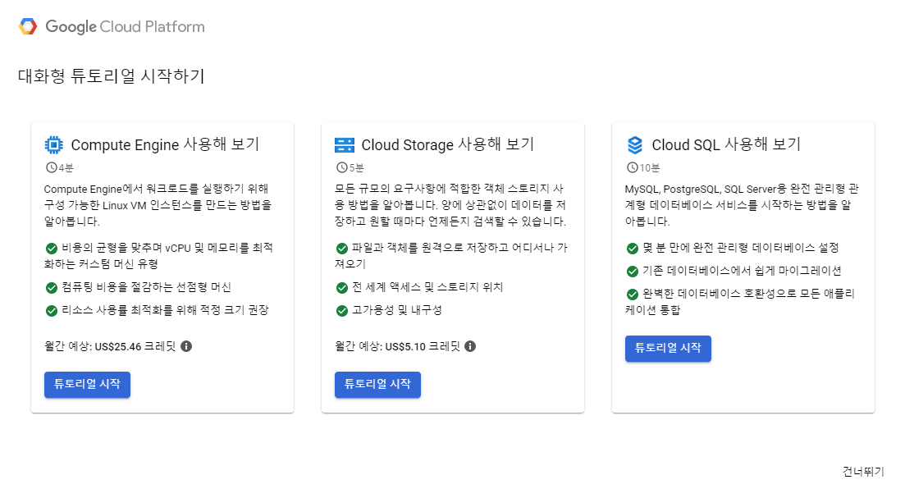
Google Cloud 플랫폼 무료 사용 등록
Cloud 플랫폼

Slide 16
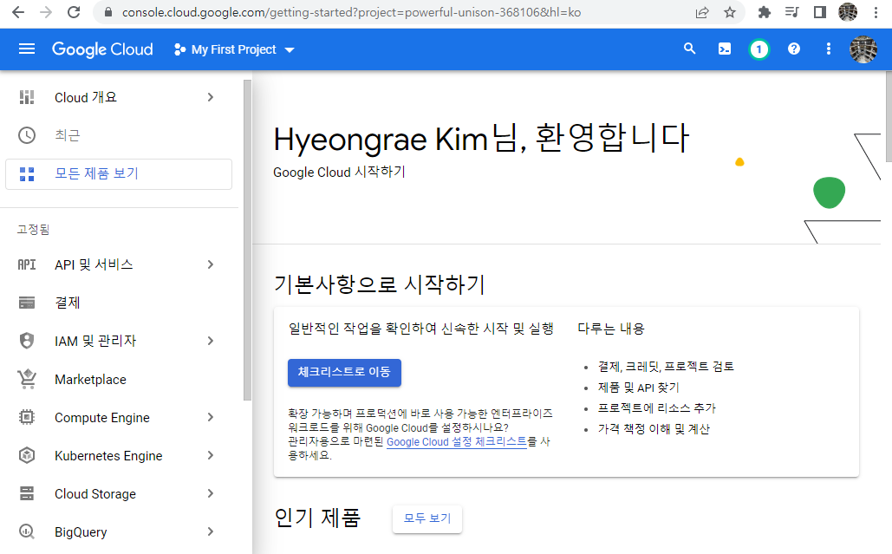
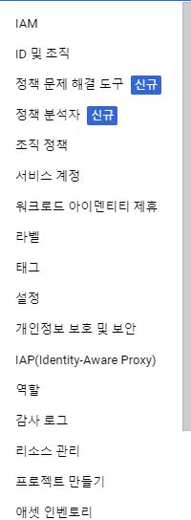
Google Cloud 플랫폼에 프로젝트 생성
프로젝트 생성

Slide 17
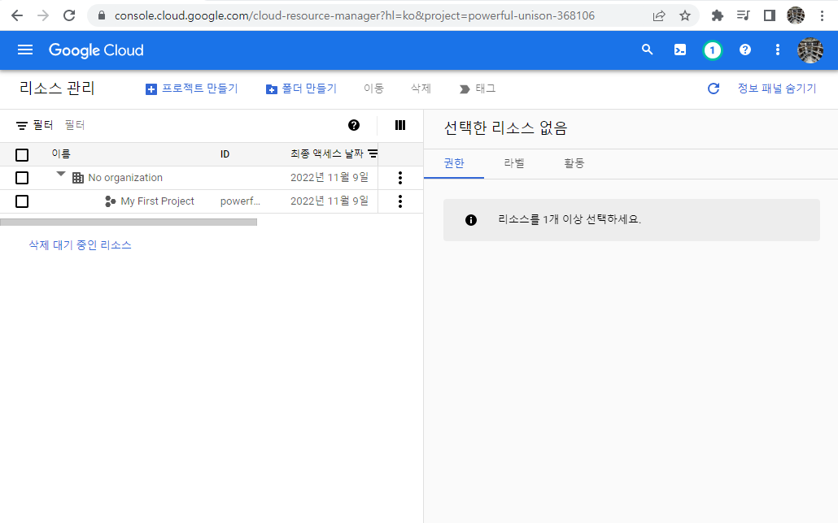
Google Cloud 플랫폼에 프로젝트 생성
프로젝트 생성

Slide 18
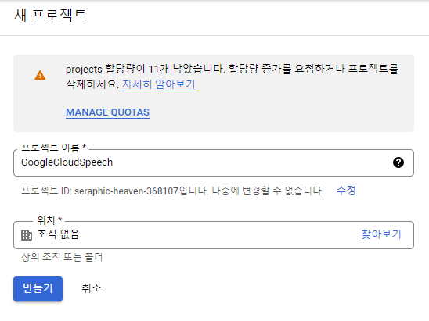
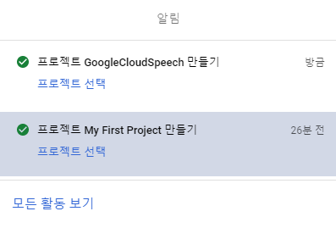
Google Cloud 플랫폼에 프로젝트 생성
프로젝트 생성

Slide 19
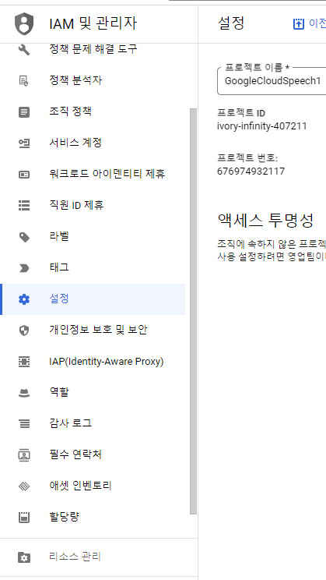
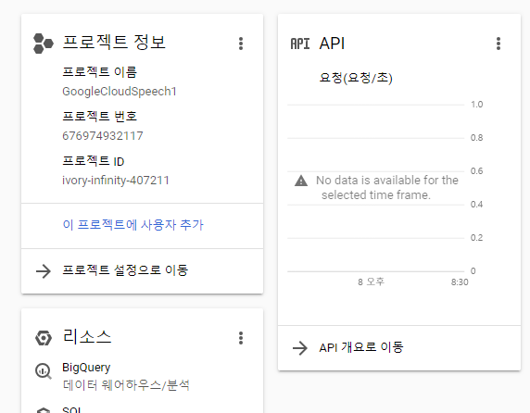
Google Cloud 플랫폼에 프로젝트 생성
프로젝트 생성

Slide 20
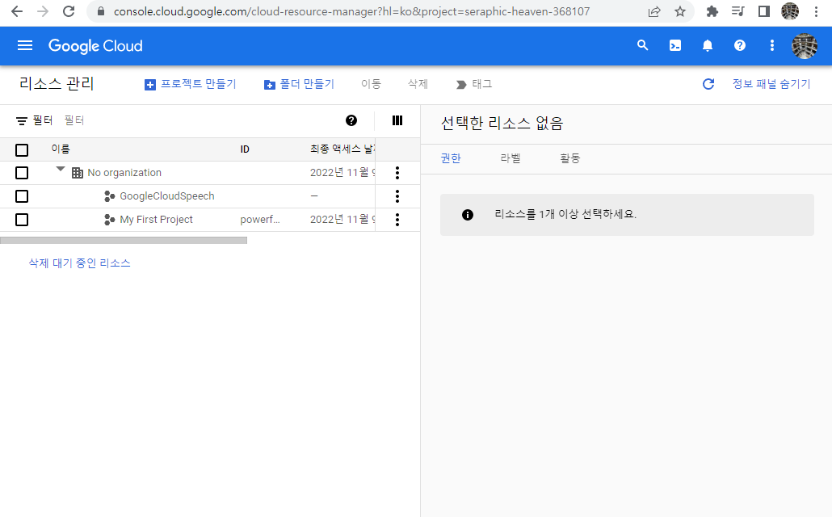
Google Cloud 플랫폼에 프로젝트 생성
프로젝트 생성

Slide 21

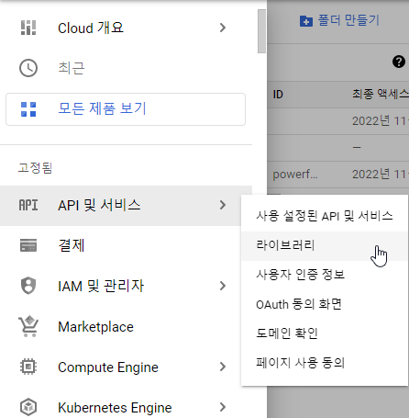
Google Cloud 프로젝트에 STT API 사용설정
Cloud Speech-to-Text API 사용 설정

Slide 22
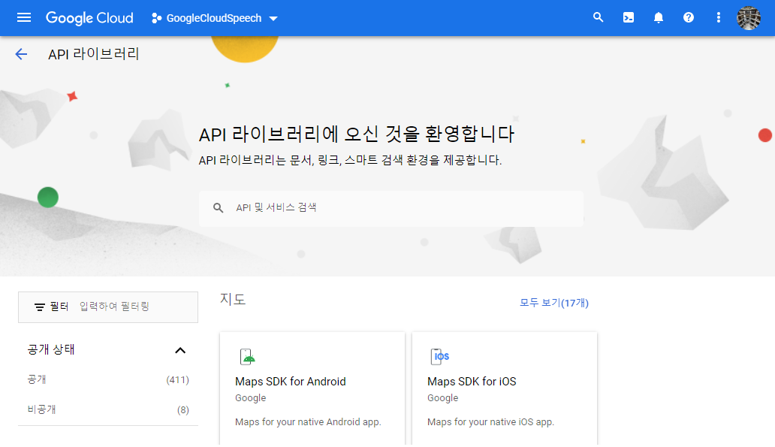
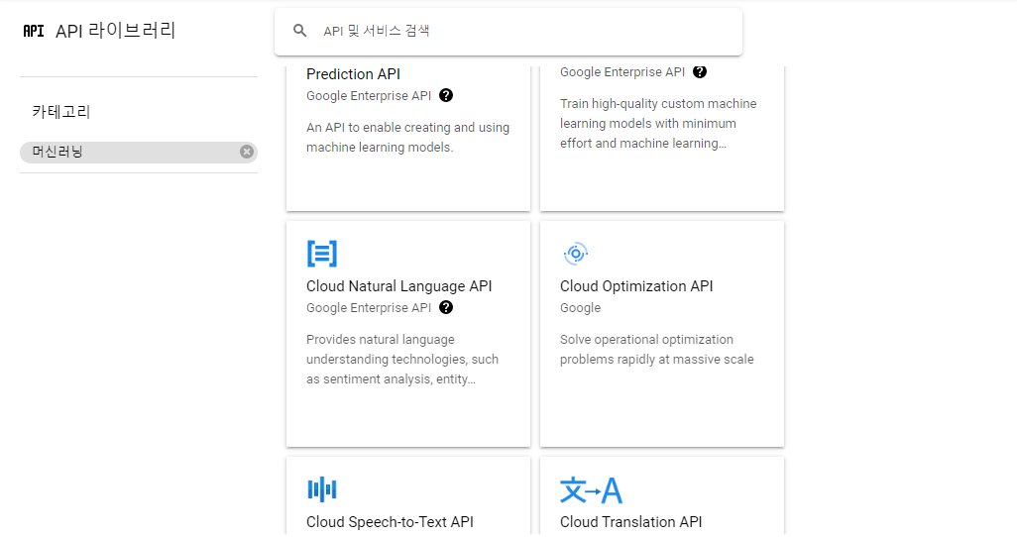
Google Cloud 프로젝트에 STT API 사용설정
Cloud Speech-to-Text API 사용 설정

Slide 23
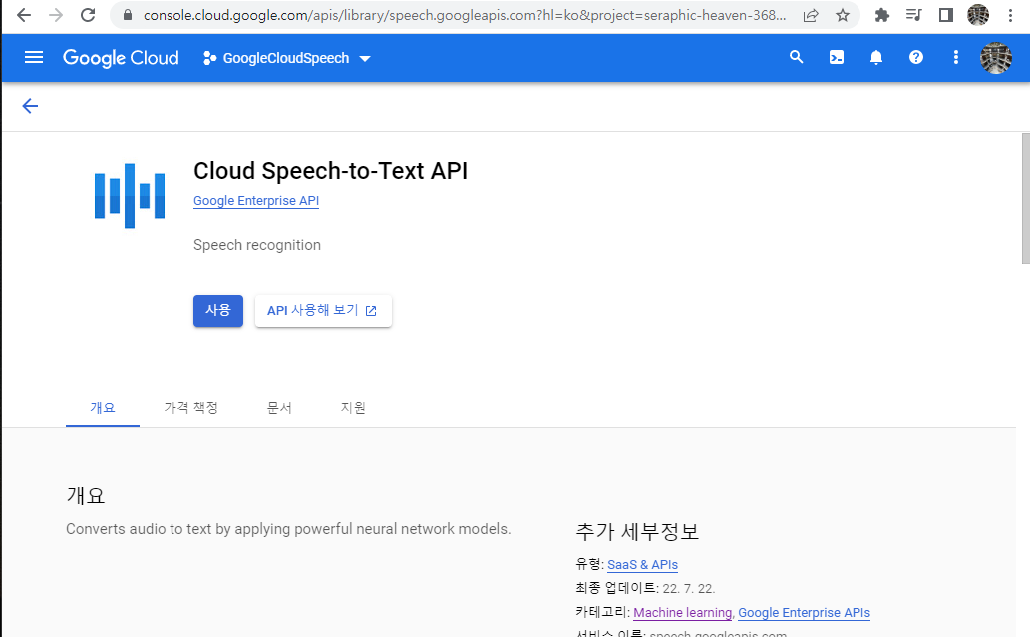
Google Cloud 프로젝트에 STT API 사용설정
Cloud Speech-to-Text API 사용 설정

Slide 24
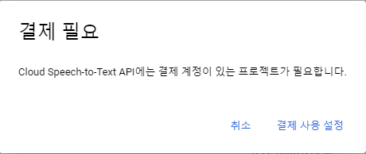
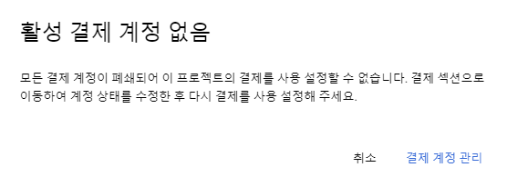
Google Cloud 프로젝트에 STT API 사용설정
Cloud Speech-to-Text API 사용 설정

Slide 25
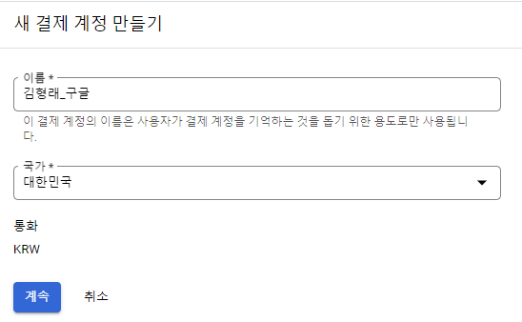
Google Cloud 프로젝트에 STT API 사용설정
Cloud Speech-to-Text API 사용 설정

Slide 26
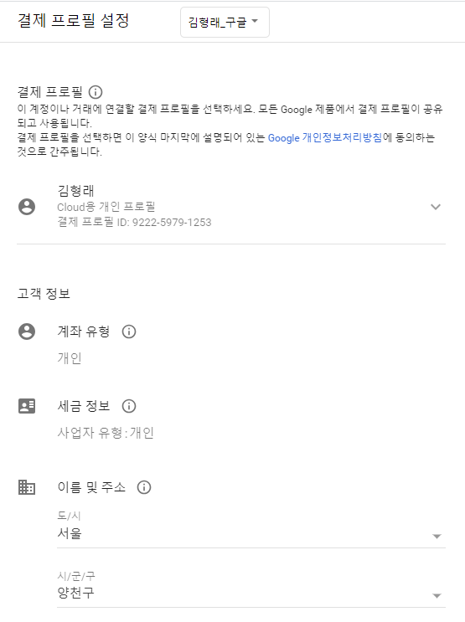
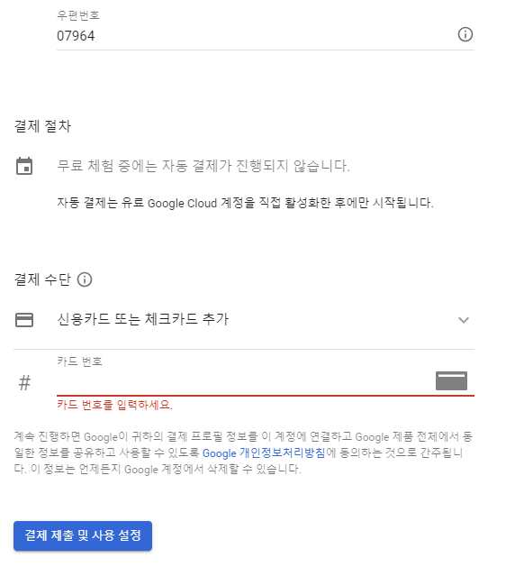
Google Cloud 프로젝트에 STT API 사용설정
Cloud Speech-to-Text API 사용 설정

Slide 27
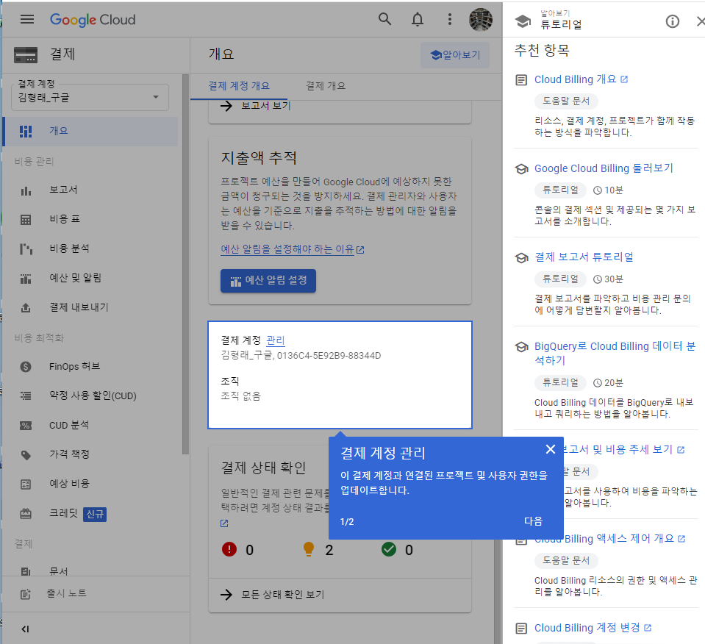
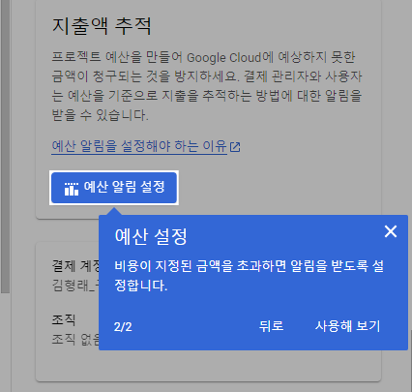
Google Cloud 프로젝트에 STT API 사용설정
Cloud Speech-to-Text API 사용 설정

Slide 28
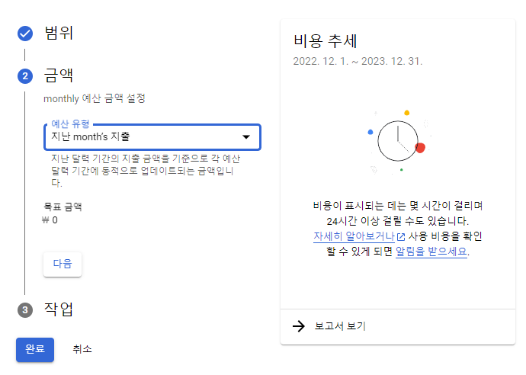
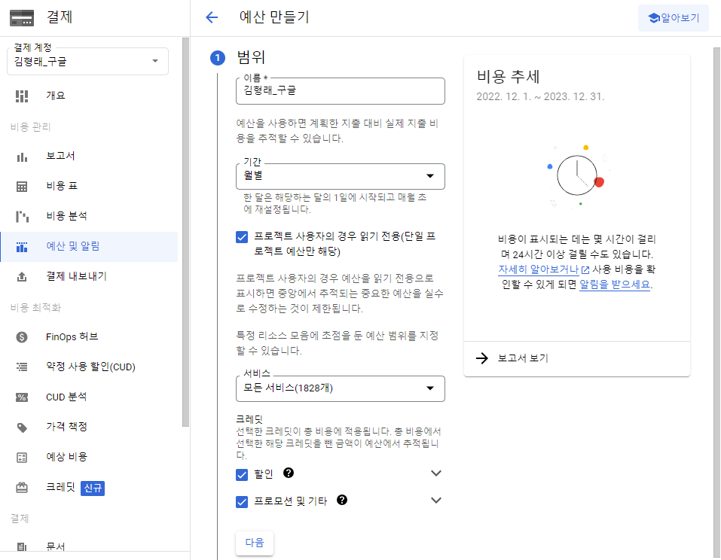
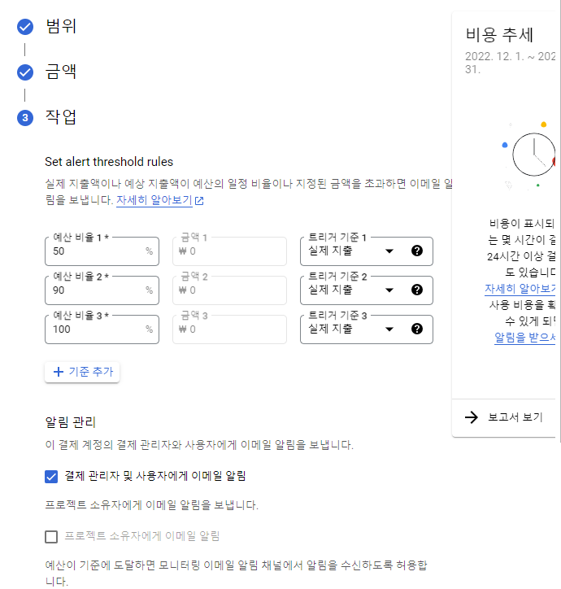
Google Cloud 프로젝트에 STT API 사용설정
Cloud Speech-to-Text API 사용 설정

Slide 29
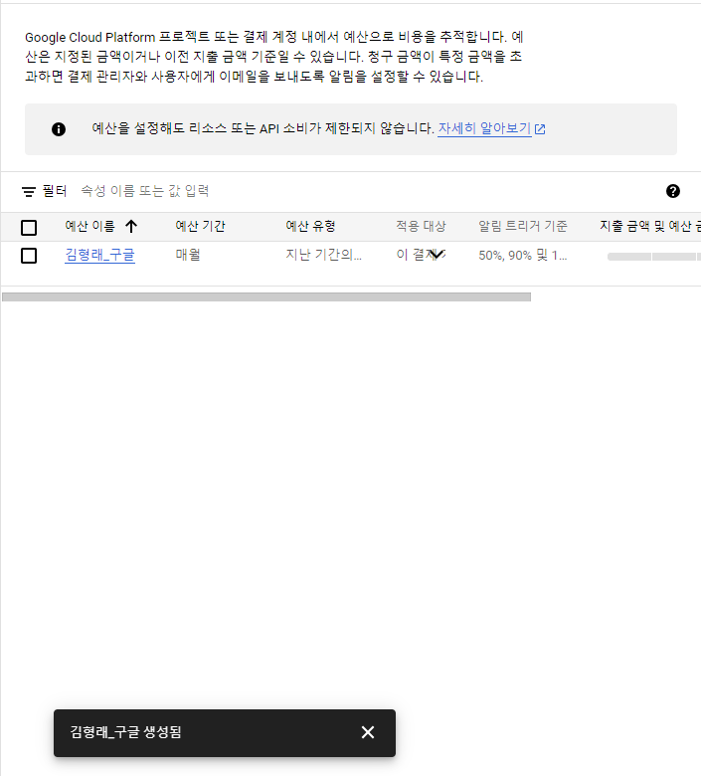
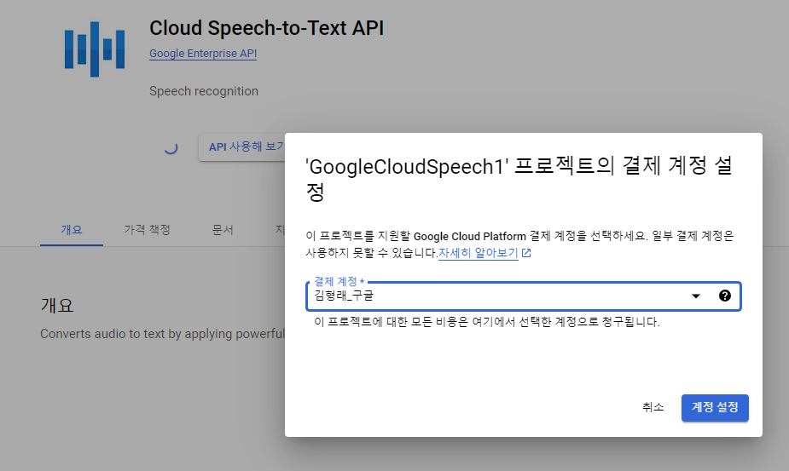
Google Cloud 프로젝트에 STT API 사용설정
Cloud Speech-to-Text API 사용 설정

Slide 30
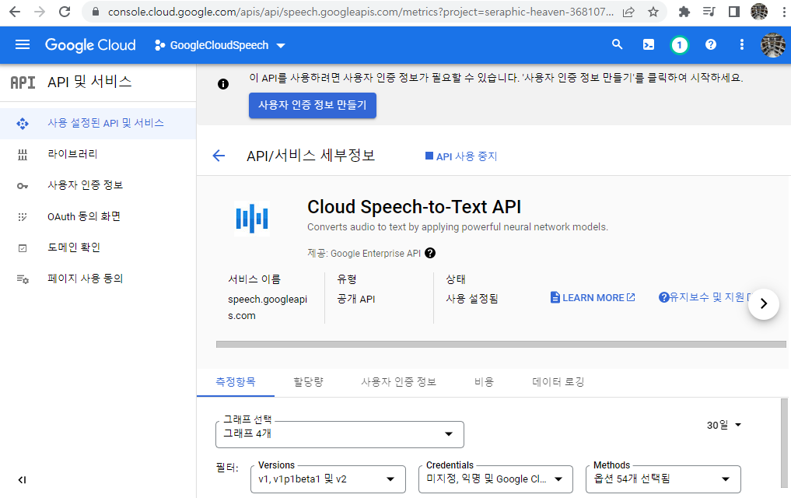
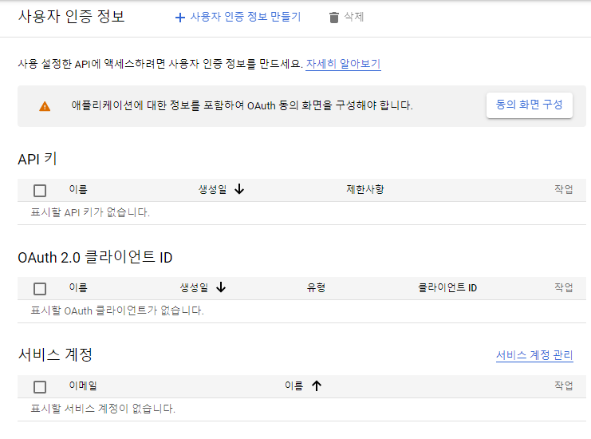
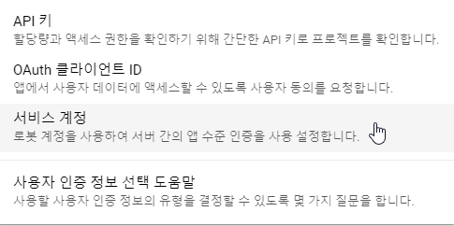
Google Cloud 프로젝트에 STT API 사용설정
Cloud Speech-to-Text API 인증정보 생성

Slide 31
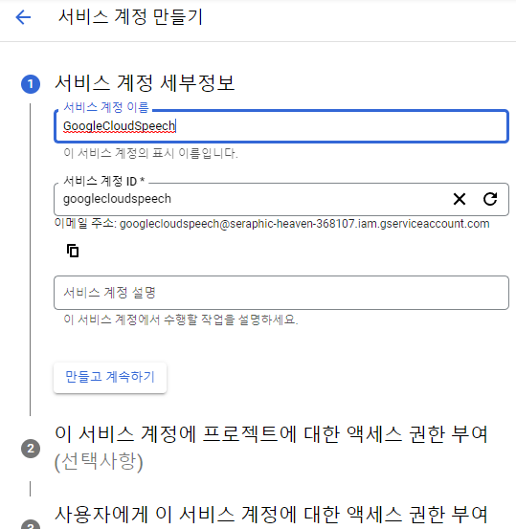
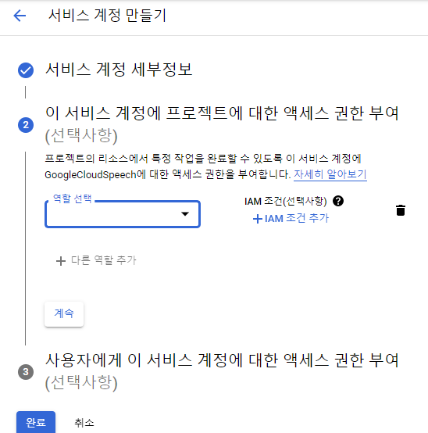
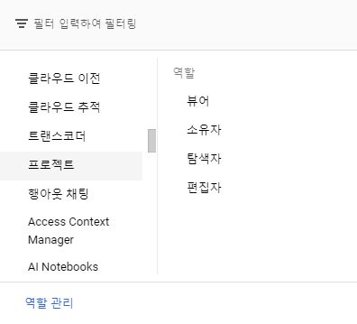
Google Cloud 프로젝트에 STT API 사용설정
Cloud Speech-to-Text API 인증정보 생성
소유자

Slide 32

Google Cloud 프로젝트에 STT API 사용설정
Cloud Speech-to-Text API 인증정보 생성

Slide 33

Google Cloud 프로젝트에 STT API 사용설정
Cloud Speech-to-Text API 인증정보 생성

Slide 34



Google Cloud 프로젝트에 STT API 사용설정
Cloud Speech-to-Text API 키 생성

Slide 35



Google Cloud 프로젝트에 STT API 사용설정
Cloud Speech-to-Text API 키 생성
컴퓨터에 저장된 비공개 키를 작업 폴더로 복사…

Slide 36


Google Cloud 프로젝트 확인
구글 Cloud에 접속

Slide 37

파일 준비
ch13 폴더에 파일 복사
microphoneStream.py → 지난 주 만든 음성입력 클래스
ivory-___.json → 구글 클라우드 플랫폼에서 제공한 비공개 키

Slide 38
구글 음성인식 라이브러리 설치
구글 클라우드 음성인식 모듈 설치
pip3 → 파이선 3.x 용 패키지 설치 프로그램
google-auth → Google authentication library for python, API 인증기능
google-api-python-client → Google API의 파이선 클라이언트 라이브러리
google.cloud.speech → 구글 음성인식 모듈, 음성을 문자로 변환
gTTS → google text to speech, 문자를 음성으로 변환
mpg321 → mp3 재생 프로그램

Slide 39

구글 음성인식 라이브러리 설치
구글 클라우드 음성인식 모듈 설치

Slide 40

구글 스피치 실행 결과
음성 입력 처리 결과 → 안녕하세요
신뢰도
필사(筆寫)내용

Slide 41

[실습1] 영어 음성 인식하기

Slide 42

[실습1] 영어 음성 인식하기

Slide 43

[실습1] 영어 음성 인식하기
한글로 아무것이나
말해본 것임
‘exit’ 혹은 ‘quit’을 입력하면,
프로그램 실행 종료

Slide 44

[실습2] 한국어 음성 인식하기

Slide 45

[실습2] 한국어 음성 인식하기

Slide 46

[실습2] 한국어 음성 인식하기
‘종료’, ‘중지‘ 혹은 ‘그만’을 입력하면,
프로그램 실행 종료
한글 인식 프로그램의 문제점
인식에 소요되는 시간이 너무 길어 실제 응용에 사용하기 힘듦

Slide 47

[실습3] 한국어 읽고 말하기

Slide 48

[실습3] 한국어 읽고 말하기

Slide 49

[실습3] 한국어 읽고 말하기

Slide 50


[실습3] 한국어 읽고 말하기

Slide 51
단어
단어 | 발음 | 뜻 | 단어 | 발음 | 뜻
alternative |  |  | generate
authentication (auth) |  |  | import
break |  |  | linear
chunh |  |  | listen
client |  |  | organization
cloud |  |  | platform
confidence |  |  | rate
configuration (config) |  |  | recognition
console |  |  | request
content |  |  | response
credential |  |  | result
define |  |  | speech
encode |  |  | stream
environment (environ) |  |  | transcript

Slide 52
용어
용어 | 의미
API
Google Speech
gTTS
library
machine learning
mpg321
STT
voice recognition

Slide 53
도전과제
도전과제
글자 읽어주는 프로그램 작성
gTTS 이용
글자는 키보드로 입력하고, 엔터를 누르면 음성 출력 시작

Slide 54

질의 응답
No question, no learning !!!
No dumb question !!!
I’m here to be interrupted.
I’m an interrupt-driven professor.
I teach less, students learn more.

